Slide 1

Kalapa Credit Scoring Challenge
Team OCR-AT Solution
Trương Gia Lợi, CME/GHS, FPT Software

Slide 2
Content
Features Analysis and Enrichment
Dataset Partition
Features Selection
Values Grouping
Final features
Machine Learning Model
Methods
Results

Slide 3
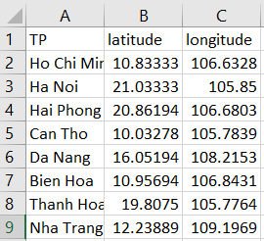
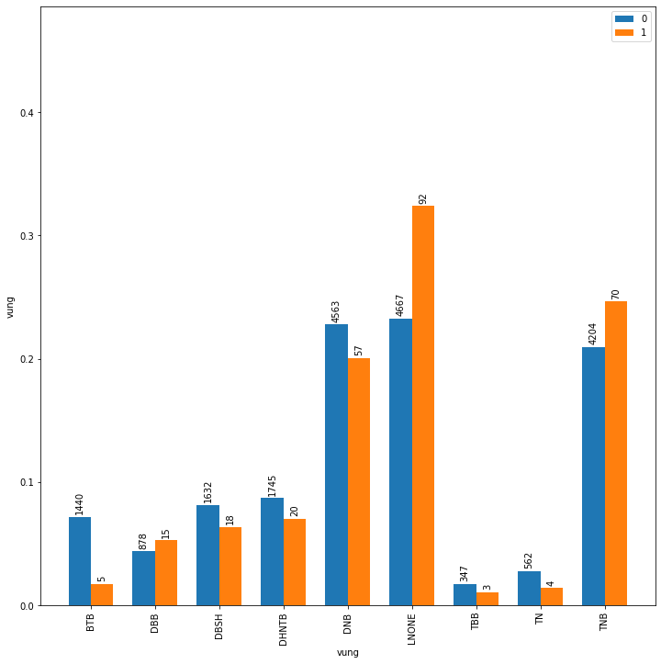
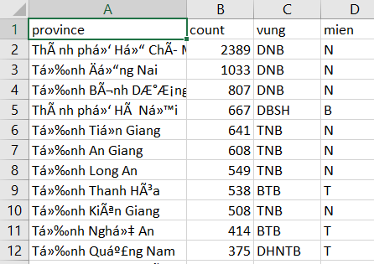
Features Analysis and Enrichment
Feature “province”: Làm giàu thêm bằng kinh/vĩ tuyết, vùng miền.

Slide 4
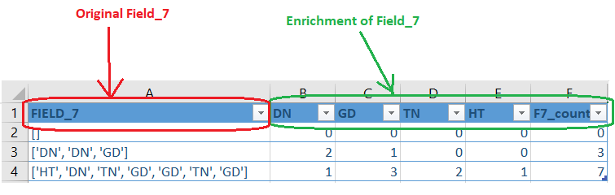
Features Analysis and Enrichment
Feature “FIELD_3”: Các số cách nhau.
Feature “FIELD_7”: Dạng List, có thể làm giàu thêm bằng đếm giá trị.
Feature “age_source1”, “age_source2”: Chuẩn hóa [-1,1]
Các features còn lại: Dạng Categorical, giữ nguyên.

Slide 5
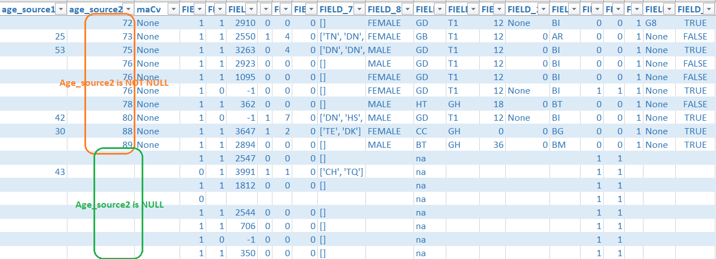
Dataset Partition
Age_source2 NULL vs NOT NULL:
Số lượng fields null
Phân bố một số biến

Slide 6
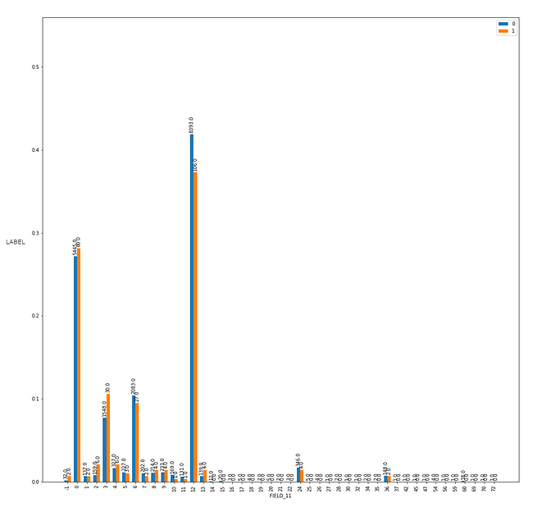
Features Selection > Value Grouping
Nếu feature có quá nhiều giá trị rời rạc, cần gom lại với nhau.
Tiêu chí để gom là WoE gần nhau.
None (NaN)
SHORT (0 <= giá trị <= 5) có tỉ lệ positive cao hơn.
LONG (6 <= giá trị) có tỉ lệ positive thấp hơn.
Phương pháp này thật ra là Information Value hay Weight of Evidence.

Slide 7
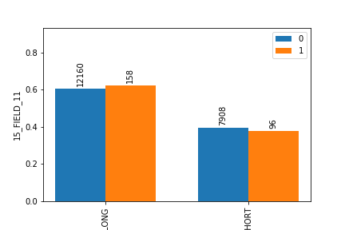
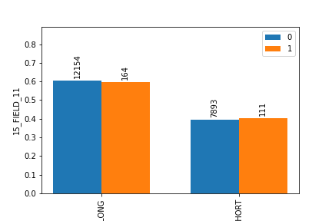

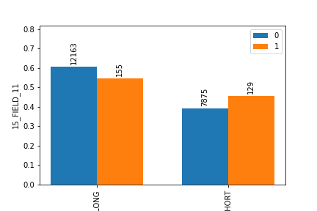
Features Selection > Value Grouping
Trộn label lại để xem mức độ quan trọng của mỗi value
Không đảo

Slide 8
Features Selection > After grouping
Phân vùng age_source2 không Null:
FIELD_1: giữ nguyên
age_source2: chuẩn hóa (-1,1)
age_source1: ‘None’, ‘Young’:(0,30), ‘Old’:(30,100)
FIELD_5: ‘A’:(-1,0.5), ‘B’:(0.5,15)
FIELD_6: ‘A’:(-1,0.5), ‘B’:(0.5,15)
FIELD_7: {‘LNone’:lambda x: len(x.strip())==0, ‘Empty’:lambda x: len(x.strip())==2, ‘Not-Empty’:lambda x: len(x.strip())>2}
FIELD_8, FIELD_10, FIELD_12, FIELD_1, FIELD_1, FIELD_17, FIELD_18, FIELD_19, FIELD_20: giữ nguyên
FIELD_22: {‘LNone’:lambda x:x!=x, ‘A’:(-0.5,0.5), ‘B’:(0.5,44.5), ‘C’:(44.5,100.5),‘D’:(100.5,1000)}
FIELD_25, FIELD_26 ,FIELD_29, FIELD_30 ,FIELD_31, FIELD_46, FIELD_47, FIELD_48: giữ nguyên
FIELD_51: {‘A’:(-0.5,7.5), ‘B’:(7.5,44.5), ‘C’:(44.5,500.5)}
FIELD_52: {‘A’:(29,32), ‘B’:(60,80)}
FIELD_53: {‘A’:(29,32), ‘B’:(60,80)}
FIELD_54: {‘A’:(-1,0.13),‘B’:(0.13,1.2)}
FIELD_56: {‘A’:(-1,0.001), ‘B’:(0.001,1.2)}
FIELD_57: {‘A’:(-1,0.001), ‘B’:(0.001,1.2)}
vung
F7_count
F7_CH
Phân vùng age_source2 Null:
FIELD_7: {‘LNone’:lambda x: len(x.strip())==0, ‘Empty’:lambda x: len(x.strip())==2, ‘Not-Empty’:lambda x: len(x.strip())>2}
FIELD_5: ‘A’:(-1,0.5), ‘B’:(0.5,15)
age_source1: ‘None’, ‘Young’:(0,30), ‘Old’:(30,100)
age_source1: chuẩn hóa (-1,1)
FIELD_48: giữ nguyên
vung

Slide 9
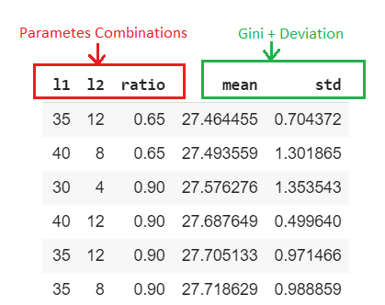
Machine Learning Model > Methods
sklearn.model_selection.StratifiedKFold (10 folds)
Quét lưới tham số

Slide 10
Machine Learning Model > Result
XGBoost:
Local 10 KFold Score:
Phân vùng age_source2 Null = 0.09-0.11 (nhiều bộ tham số)
Phân vùng age_source2 không Null = 0.28-0.32 (nhiều bộ tham số)
Public Score: 0.19

Slide 11
Machine Learning Model > Result
sklearn.neural_network.MLPClassifier:
Local 10 KFold Score:
Phân vùng age_source2 Null = 0.09-0.11 (nhiều bộ tham số)
Phân vùng age_source2 không Null = 0.28-0.32 (nhiều bộ tham số)
Public Score: 0.21
Private Score: 0.27

Slide 12
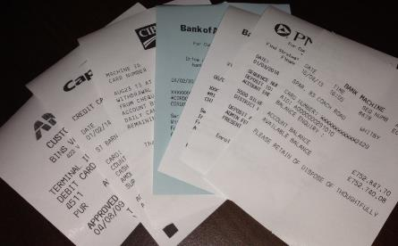
Thank you
OCR-AT Team => We Automatically Build OCR Templates !
The fastest template building
Long time maintenance for customers

